Slide 1
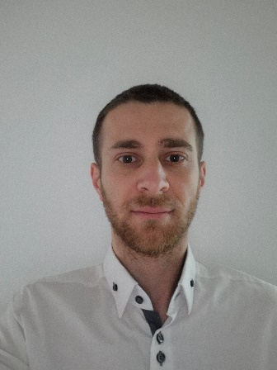

OLIVIER GUIDONI
Ancien militaire de l’Armée de l’Air et de l’Espace (11ans de service), j’allie rigueur opérationnelle et réactivité. Reconverti dans le génie climatique, j’ai obtenu mon CAP Installateur en froid et conditionnement air en alternance chez SMEF AZUR, où j’évolue en CDI depuis août 2025.
Aujourd’hui pleinement opérationnel, je suis à la recherche de nouveaux challenges pour mettre à profit mon expertise et continuer à grandir. Je suis disponible à partir de début Septembre.
Formations
Aout 2026 Attestation d’aptitude intervenant fluide frigorigène
Aout 2025
Juil 2026
Technicien de Maintenance itinérant
Société SMEF AZUR en CDI
-
Olivier GUIDONI
Sep
2024
Juil 2025
CAP Installation en Froid et Conditionnement Air en alternance
Société SMEF AZUR
BTP CFA RHONE Philibert de l’Orme
Certificat obtenu avec Mention Très Bien
1 Rue de la Maladière
69400 LIMAS
-
+33 6 32 38 08 04
Avril
2014
Nov 2023
BA 942 / CDC 05.942 / Escadron opérationnel n°1 / Contrôleur des operations aériennes
Base Aérienne Lyon Mont-Verdun
-
Olivier.guidoni@hotmail.fr
Permis B et véhiculé
Sep
2013
Avril
2014
Formation spécialiste :
Centre d’Instruction du Contrôle et de la Defense Aérienne, Mont-de-marsan
-
Nov
2012
Sep
2013
Certificat d’Aptitudes Militaires - EFSOAA
Formation sous-officier de l’Armée de l’Air, Rochefort
LANGUES
-
-Francais : Langue maternelle
-Anglais : Niveau professionnel
Juil
2011
Baccalauréat Scientifique Option Biologie
Lycée de Balagne, Haute Corse
EXPERIENCES PROFESSIONNELLES
Sep
2024
Juil 2026
Missions au sein de SMEF AZUR :
Maintenance; dépannage et entretien préventifs sur Mono et Multi Split, Rooftop, VRV, groupe d’eau glacée et CTA, recherche et résolution de pannes, lecture de plan et schema electrique, installation et mise en service.
COMPETENCES
-
- Sauveteur secourisme au travail
- Travail en Hauteur
- Habilitations électriques :
B0/H0V, B1V, B2V, BR
Désenfumage mécanique+
Hablitation intervenants fluides frigorigènes
Sep
2024
Juil 2025
Missions au Centre de Formation BTP Philibert de L’Orme :
Travaux sur chambre froide, dépannage et maintenance, réalisation de brasure, suivi et cablage selon schema electrique, récupération de fluide frigorigène, recherche de fuite.
-
CENTRE D’INTERETS
Juil
2021
Oct
2021
Opération Extérieure
Burkina Faso Task Force Sabre – deux mois
-
-Squash
-Football
-Voyage
-Musique
Juin
2019
Oct
2019
Renfort Temporaire à l’Etranger
Dijbouti – 4 mois
-
Oct
2016
Fev
2017
Mission Courte Durée
Guyane – 4 mois
-
Aout
2015
Fev
2016
Opération Intérieure
Vigipirate – 4x15 jours à Orly
– 1x15 jours à Toulouse
-
Dec
2014
Fev
2015
Opération Intérieure
Cuirasse Balard – 2 mois
-

